Slide 1

数字证书验证工具
介绍人：肖进

Slide 2

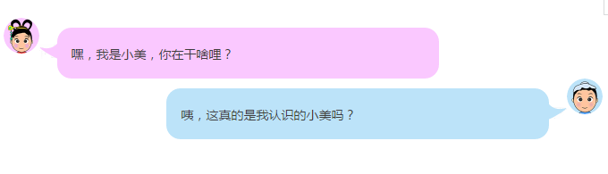
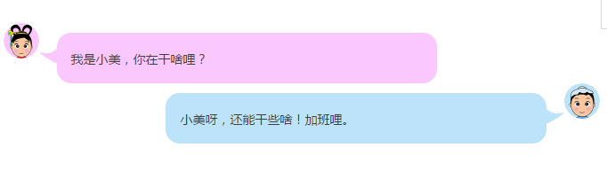
数字证书
我们都知道，互联网是虚拟的，通过互联网我们无法正确获取对方真实身份。比如：
而通过数字证书可以明确对方身份：
数字证书提供了一种在互联网上验证通信实体身份的方式

Slide 3
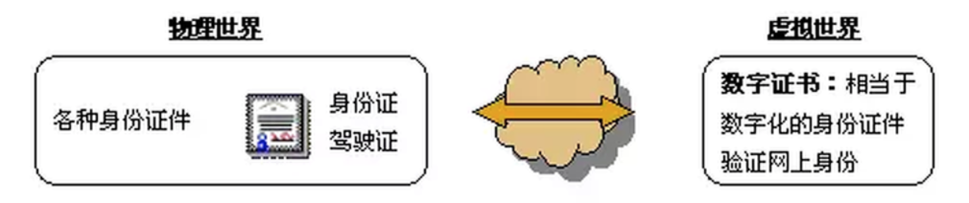
数字证书——CA
身份证是派出所颁发的，数字证书是CA颁发的。
CA是Certificate Authority的缩写，也叫“证书授权中心”。它是负责管理和签发证书的第三方机构，作用是检查证书持有者身份的合法性，并签发证书，以防证书被伪造或篡改。
所以，CA实际上是一个机构，负责“证件”印制核发。就像负责颁发身份证的公安局、负责发放行驶证、驾驶证的车管所。
CA是权威可信的第三方机构，是“发证机关”。数字证书是CA发的“证件”，用于证明身份，就像身份证和驾驶证。

Slide 4
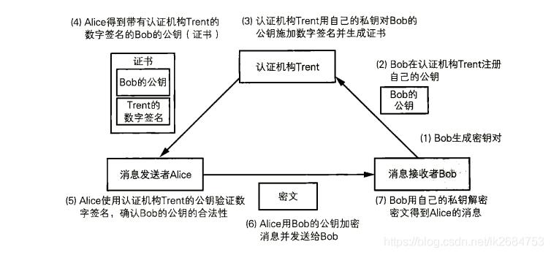

数字证书——整个流程

Slide 5
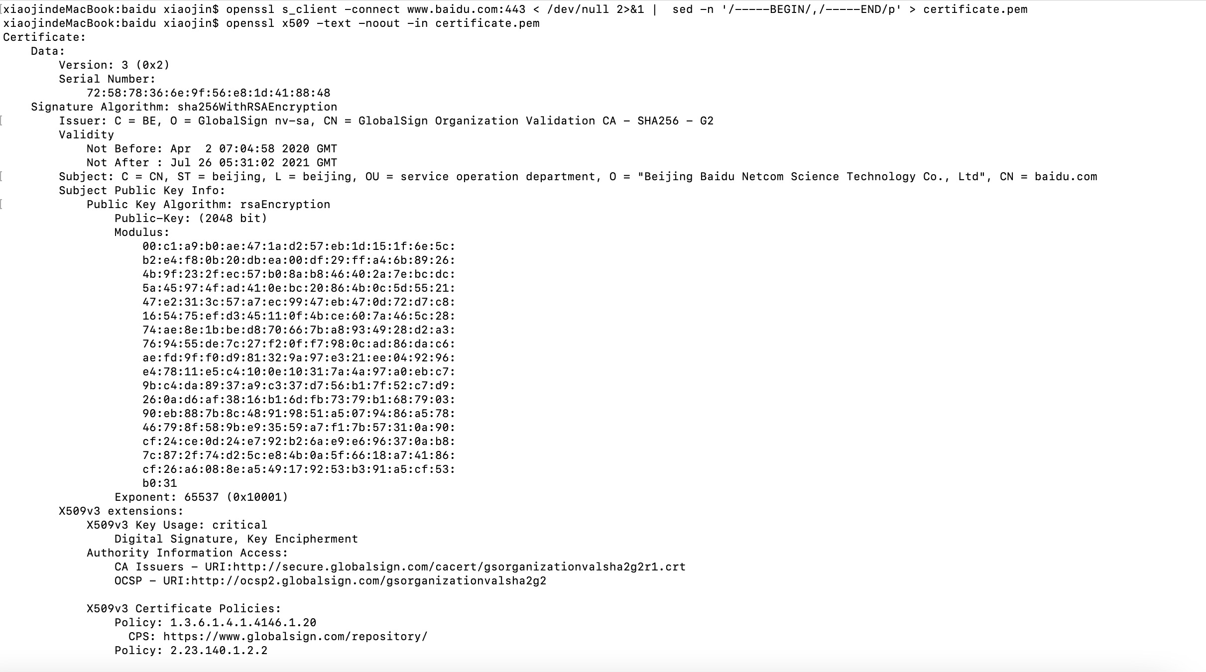
数字证书——百度的数字证书
演示：

Slide 6
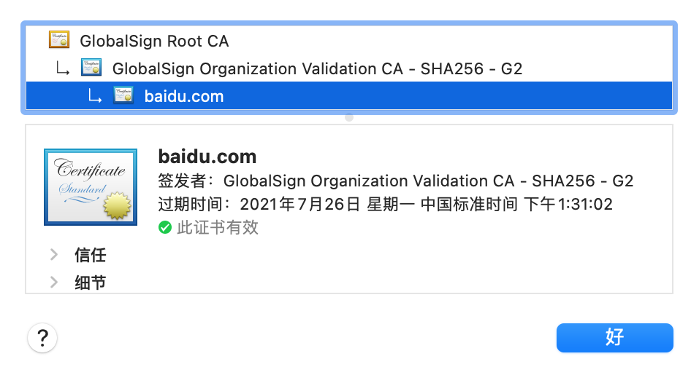
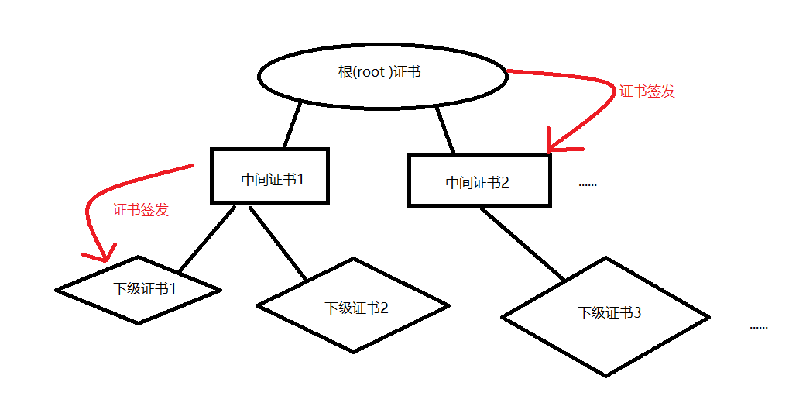
数字证书——证书链
根证书，中间证书，服务器证书
除了根证书，其它证书都要依靠上一级的证书，来证明自己。

Slide 7
数字证书——CRL
CRL：Certificate Revocation List ，证书吊销列表，黑名单
CRL包含了证书颁发机构 (CA) 已经吊销的证书的序列号及其吊销日期

Slide 8
数字证书——验证证书的有效性
拿到一张数字证书，怎么验证它的有效性呢？（可以类比身份证）
1.确实是可信的CA颁发的（身份证确实是某某公安局颁发的）
2.证书在有效期之内（身份证在有效期之内，没有过期）
3.验证证书的状态，是否被吊销

Slide 9
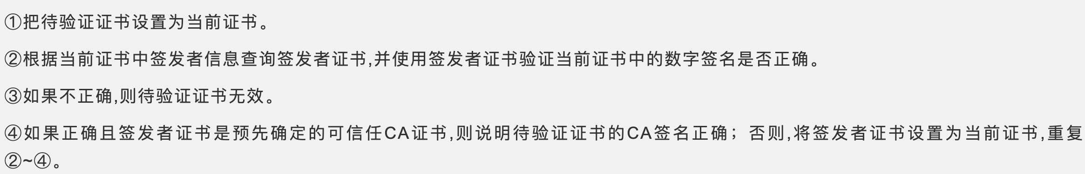
数字证书——验证证书的有效性
1.确实是可信的CA颁发的

Slide 10
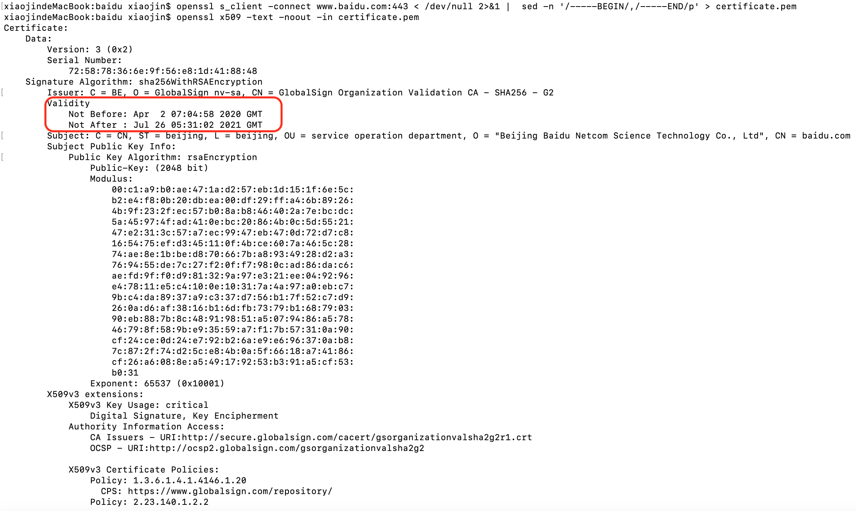
数字证书——验证证书的有效性
2.证书在有效期之内
not before在当前时间之后，则该证书未生效
not after在当前时间之前，则该证书已过期

Slide 11
数字证书——验证证书的有效性
3.验证证书的状态，是否被吊销
（1）基于CRL验证证书状态
若CRL中包含待验证证书的序列号，则证书状态为无效，否则证书状态有效
（2）基于OCSP验证证书状态
OCSP：在线证书状态协议，能够确定待验证证书的状态
此方法优于证书吊销列表 (CRL)。在 CRL 方法中，CA 发布有问题且现在已被吊销的所有证书的列表，需要一个个与待验证证书核对。而OCSP 可以只检查一个证书的状态，而不是处理一大堆证书。

Slide 12
数字证书——验证证书的有效性
使用openssl这个工具，验证证书的有效性
背景：利用openssl创建根证书cacert.pem，根证书签发两个证书：test.crt和test11.crt，然后撤销了test11.crt，生成一个CRL文件。
目的：验证证书test.crt和test11.crt的有效性（基于CRL）
命令：openssl verify -CAfile cacert.pem -verbose -crl_check -CRLfile crl/crl.crl certs/test.crt certs/test11.crt
数字证书验证工具：1.验证证书的有效性 2.查看证书信息

Slide 13
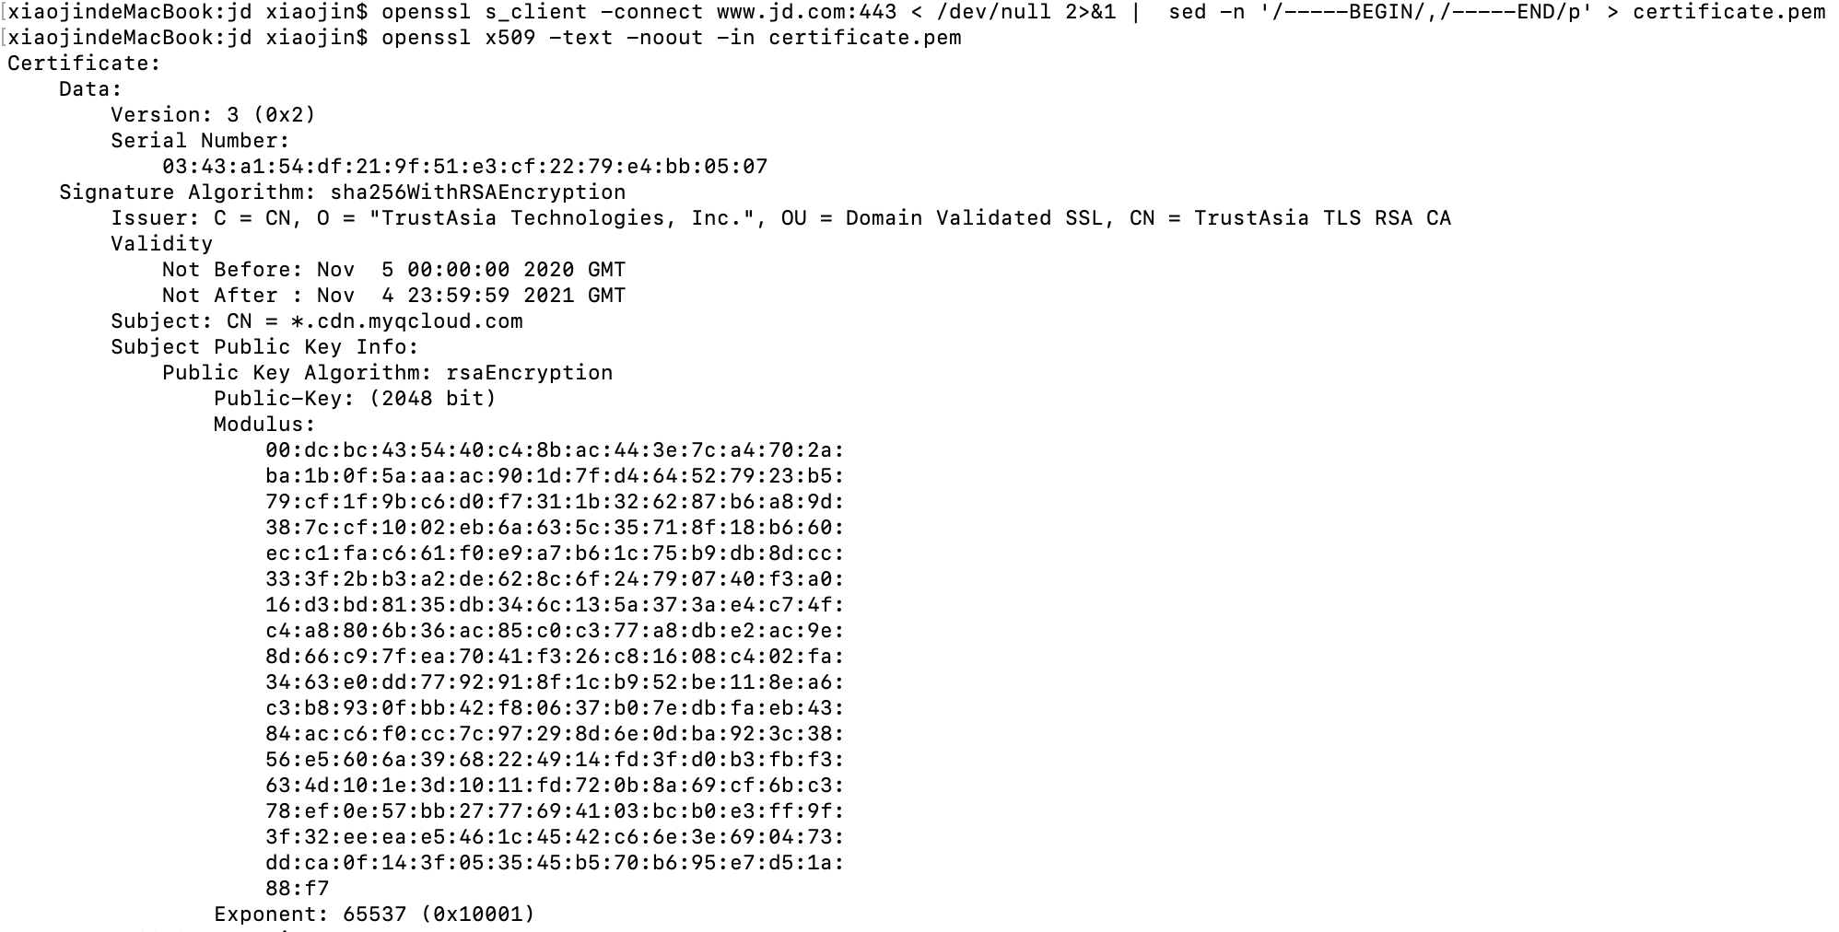
数字证书——验证证书的有效性
使用 OpenSSL 进行 OCSP 验证，以京东的数字证书为例子
（1）获取服务器证书

Slide 14
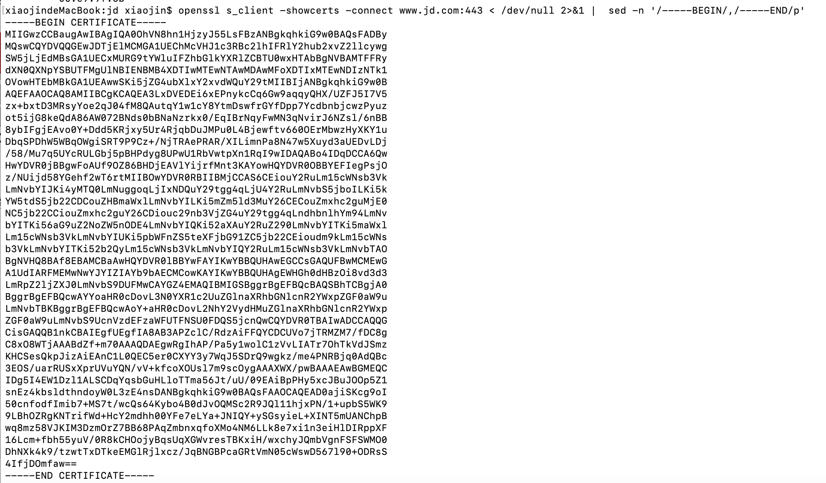
数字证书——验证证书的有效性
使用 OpenSSL 进行 OCSP 验证，以京东的数字证书为例子
（2）获取中间证书
通常，CA 不会直接签署证书。他们使用中间证书。因此，请求获取所有中间证书。

Slide 15
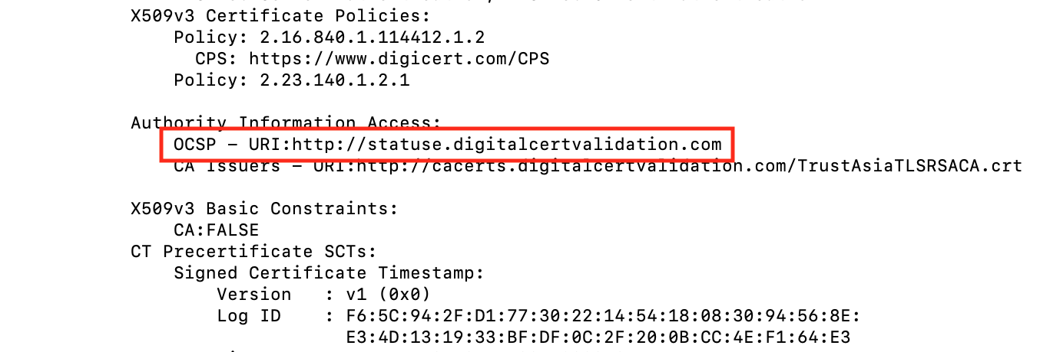
数字证书——验证证书的有效性
使用 OpenSSL 进行 OCSP 验证，以京东的数字证书为例子
（3）获取服务器证书的 OCSP 响应程序，就是一个url，是在证书里面的
可以使用命令提取：

Slide 16
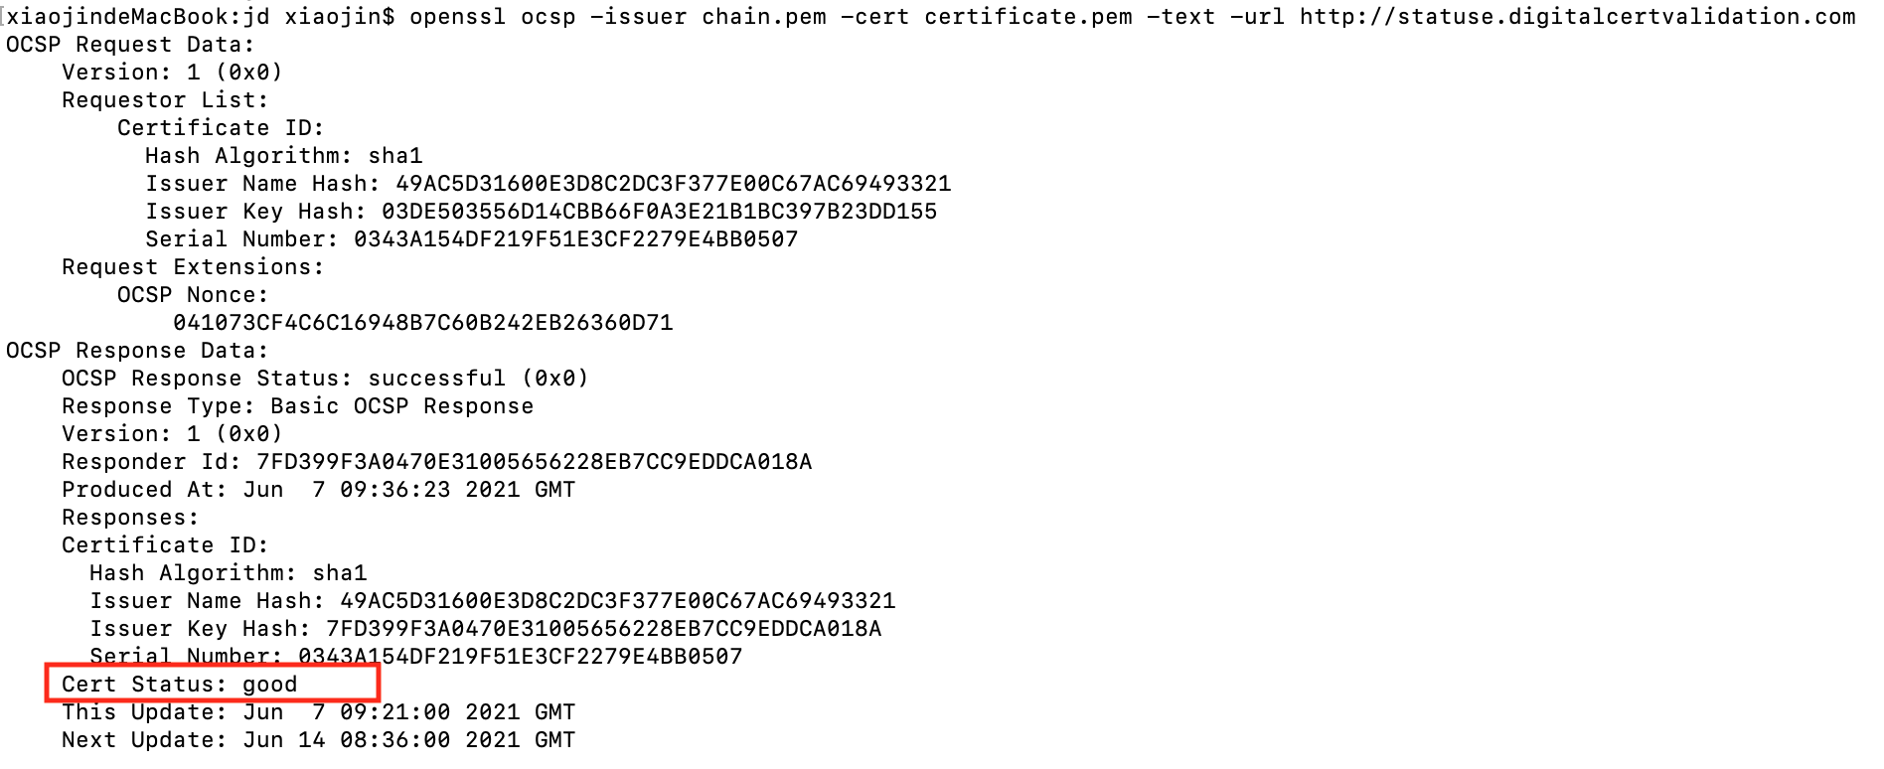
数字证书——验证证书的有效性
使用 OpenSSL 进行 OCSP 验证，以京东的数字证书为例子
（4）发出 OCSP 请求
需要：服务器证书、CA 证书链和 OCSP 响应者 URL
数字证书验证工具：1.查看证书状态 2.查看证书信息

Slide 17
结束
感谢各位聆听！

